Slide 1
사회적 기업 투자를 위한
의사결정 지원 모델
사기충전
박지훈 고유진 오채린 조현규 정은정 현수지

Slide 2
Contents
01
프로젝트 소개
04
데이터 분석
· 프로젝트 배경 및 목적
· 프로젝트 진행 절차
· 등급별 데이터 시각화
· 클러스터링
02
데이터 설명
05
모델링
· 활용 데이터
· 데이터 탐색
· feature 선정
· 사회적 성과 예측 모델 구축
· 모델 결과 해석
03
평가지표
06
결론
· 사회적가치지표 (SVI)
· 신 사회적가치지표 (NSVI)
· 결론
· 활용방안
Notes:
5를 모델링
6. 기대효과.결론 합치기

Slide 3
01
프로젝트 소개
· 프로젝트 배경 및 목적
· 프로젝트 진행 절차
Notes:
5를 모델링
6. 기대효과.결론 합치기

Slide 4
01
프로젝트 소개
프로젝트 배경 및 목적
사회적 기업 투자를 위한 의사결정 지원 모델
사회적 기업이란 ?
사회적 목적을 추구하면서 재화 및 서비스의 생산, 판매 등 영업활동을 하는 기업
추진
목적
· 기존 정성적 요소로 평가되었던 사회적 가치 창출 성과를 정량적 요소로 평가하여 평가의 주관적인 요소를 줄이기 위함.
· 사회적경제분야의 지원사업 대상 기업 선정시 기업 가치 측정도구 또는 심사 참고자료로 활용되도록 하기 위함.
사회적 성과 평가지표 재구성
추진
방향
사회적 기업
경영공시 데이터
한국사회적기업진흥원
사회적가치지표(SVI)
사회적 기업 성과 평가
관련 논문 자료
정량 평가 기반 사회적 기업 성과 평가지표 구축
사회적 성과 예측 모델 생성
Notes:
사회적 가치 측정을 위한 사회적가치지표(SVI)가 존재하나 정성적 요소로 평가하는 부분이 다수이며, 통일되거나 일반적인 방법은 아직 존재하지 않음.
제안하는 흐름
사회적기업이란 사회적 목적을 우선적으로 추구하면서 재화·서비스의 생산·판매 등 영업활동을 수행하는 기업
사회적 기업을 통해 노인 일자리 창출, 지역 활성화 등 갸능 -> 지자체에서 사회적 기업과의 협업을 활발히 (출처 : 기사)
협업 및 투자를 위해서는 사회적기업의 성과에 대한 평가가 필요
하지만 현재 사회적기업의 성과를 측정하는 지표 (SVI 등)에는 비계량지표가 다수 포함
현장 조사자와 평가 위원의 역량 및 관점에 따라 측정 결과가 차이날 수 있다는 문제점 존재 (출처 : 기사)
기업과 사회적기업의 협업사례 레퍼런스가 있다면 지금 방향도 좋음 !
+ 3번째 문장은 바꿨으면 좋겠음

Slide 5





01
프로젝트 소개
프로젝트 진행 절차
데이터 탐색
모델링
· EDA
· 데이터 시각화
· K-Means clustering
· 평가지표 예측 모델 구축
데이터 수집 및 전처리
평가지표 구축
결론
· 사회적 기업 경영공시 데이터
· 사회적가치지표(SVI)
· 평가 지표에 활용할 변수 정의
· 사회적가치지표(SVI) 및 논문 기반
사회적 성과 평가지표 재구성
· 평가지표 기반 등급 생성 및 등급별
데이터 시각화
· 결론 및 활용방안

Slide 6
02
데이터 설명
· 활용 데이터
· 데이터 탐색
Notes:
5를 모델링
6. 기대효과.결론 합치기

Slide 7
02
데이터 설명
활용 데이터(1)
1. 활용 데이터
사회적 기업 경영공시 데이터 구성
사회적 기업 경영공시 데이터(2019~2022)
사회적기업이 미래의 투자자를 포함한 다양한 이해관계자에게
기업 개요, 사회적 목적 실현 상태, 경영상태에 등을 공개한 데이터
사회성과인센티브 데이터 (2021)
사회적기업의 사회성과를 측정하여 인센티브를 제공하는 사회성과인센티브 (SPC) 제도 관련 데이터 (지표 설정시 참고자료로 활용)
사회성과인센티브 참여기업 기본현황
사회성과인센티브 참여기업 경제성과
사회성과인센티브 참여기업 사회성과
기업 개요
인증번호
기업명
소재지
주업종
인증유형
…
경제적성과
매출 및 손익 현황 | 매출액
 | 영업이익
 | 당기순이익
지원금 수령 현황 | 정부지원금
 | 민간지원금
…
사회적성과
지배구조 | 이사회 구성, 이사회 개최횟수, 지분 보유자 …
사회적 성과 | 근로자 유형 (취약계층/비취약계층), 근로자 고용 인원, 임금, 평균 근로시간 …
취약계층 고용 | 취약게층 유형(저소득자, 장애인 등), 고용인원 수
이윤의 사회적 목적 재투자 | 구분 (일자리 창출, 사회서비스 제공 등), 수혜인원, 투자금액 …
…
Notes:
사회적 가치 측정을 위한 사회적가치지표(SVI)가 존재하나 정성적 요소로 평가하는 부분이 다수이며, 통일되거나 일반적인 방법은 아직 존재하지 않음.

Slide 8
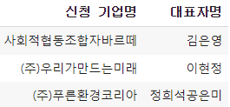
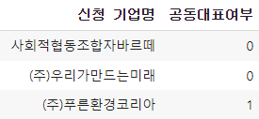
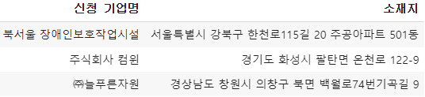
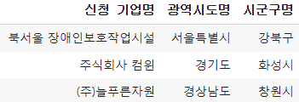
02
데이터 설명
활용 데이터(2)
2. 데이터 전처리
· 기존 대표자명 컬럼 삭제 및 공동대표 변수 추가
· 소재지 컬럼 삭제 후 광역시도명, 시군구명 추가
Notes:
사회적 가치 측정을 위한 사회적가치지표(SVI)가 존재하나 정성적 요소로 평가하는 부분이 다수이며, 통일되거나 일반적인 방법은 아직 존재하지 않음.

Slide 9
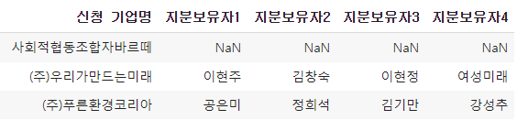
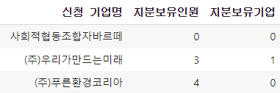
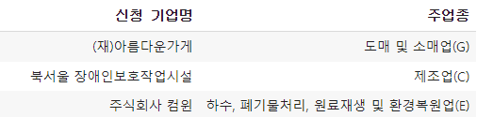
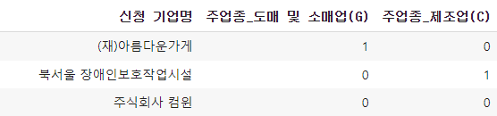
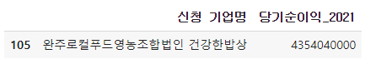
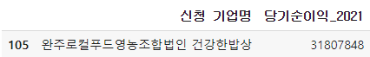
02
데이터 설명
활용 데이터(3)
2. 데이터 전처리
· 지분보유자 수치화 후 지분보유인원, 지분보유기업 생성
· 주업종과 인증유형을 더미변수 집합으로 변환
· 이상치 데이터 중 실제값과 다른 데이터 수정
Notes:
사회적 가치 측정을 위한 사회적가치지표(SVI)가 존재하나 정성적 요소로 평가하는 부분이 다수이며, 통일되거나 일반적인 방법은 아직 존재하지 않음.

Slide 10
02
데이터 설명
데이터 탐색(1)
사회적기업 유형별 그룹화 분석 결과, 취약계층 근로 비율과 이해관계자의 이사회 참여 비율의 경우, 사회서비스유형이 가장 높음.
반면, 평균임금의 경우, 평균 근로시간에 비례하여 나타났으며 유형별 큰 차이는 나타나지 않음.
취약계층 근로 비율
취약계층 평균 임금과 평균 근로시간
사회서비스
58.8%
2,000,000
지역사회공헌
47.4%
창의혁신
23.9%
1,500,000
혼합형
50.9%
32.2
32.5
31.1
1,000,000
이해관계자의 이사회 참여 비율
22.8
사회서비스
지역사회공헌
창의혁신
혼합형
500,000
47.3%
34.1%
43.8%
45.4%
사회서비스
지역사회공헌
창의혁신
혼합형
Notes:
사회적 측면에서는 취약계층 근로비율과 평균임금,근로시간을 유형별로 나누어보았습니다.
취약계층 근로비율에서 사회서비스는 58.8%로 가장 높았고, 혼합형은 50.9%, 지역사회공헌과 창의 혁신은 비슷한 수준입니다.
취약계층의 평균 근로시간은 32시간 안팍이었으며 창의혁신은 약 23시간으로 가장 낮았습니다. 임금 역시 근로시간에 비례하여 나타나고 있습니다.
근로자대표, 수혜자를 포함한 이해관계자의 비율은 사회서비스, 혼합형, 창의혁신, 지역사회공헌 순으로 나타났습니다.

Slide 11
02
데이터 설명
데이터 탐색(2)
사회적기업 유형별로 가치 창출 유형을 분석한 결과, 전반적으로 일자리창출이 가장 많았으며 창의혁신유형에서는 지역사회재투자 금액이
높은 것을 확인할 수 있었음. 영업 이익금의 경우, 사회서비스와 지역사회공헌 유형에서 높게 나타났음.
사회적 가치 창출 금액*
영업 이익금
* 이윤을 사회적 목적으로 재투자한 금액
40,000,000
지역사회재투자
200,000,000
2020년 평균 영업 이익금
일자리창출
2021년 평균 영업 이익금
30,000,000
근로자처우개선
150,000,000
100,000,000
20,000,000
50,000,000
10,000,000
0
-50,000,000
-100,000,000
사회서비스
지역사회공헌
창의혁신
혼합형
사회서비스
지역사회공헌
창의혁신
혼합형
Notes:
경제적 측면에서는 가지창출과 영업이익금, 지원금 현황에 대해 알아보았습니다.
가치창출은 지역사회재투자금액, 일자리창출금액, 근로자처우개선금액을 말합니다. 이윤의 사회적 목적 우선 지출 규정에 의거하여 각 항목별로 지출된 금액입니다.
사회서비스 유형, 지역사회공헌 유형, 혼합형에서는 일자리 창출 금액이 가장 높게 나타났고 창의 혁신 유형에서는 지역사회재투자 금액이 가장 높았습니다.
영업이익금은 유형별로 2020년도 21년도를 비교하였습니다.
정부지원금과 달리 일반지원금과 기업후원금에서는 두드러지는 변화를 살펴볼 수 있습니다. 혼합형의 일반지원금은 약 30,000,000에서 2,700,000, 지역사회공헌형의 기업후원금은 약 33,000,000에서 0원의 추이를 볼 수 있습니다.

Slide 12
03
평가지표
· 사회적가치지표 (SVI)
· 신 사회적가치지표 (NSVI)
Notes:
5를 모델링
6. 기대효과.결론 합치기

Slide 13
03
평가 지표
사회적가치지표 (SVI)와 신 사회적가치지표 (NSVI)
신 사회적가치지표(NSVI: New Social Value Index) ?
SVI 평가 기준 중 정량 평가 가능한 항목으로 재구성한 사회적기업 평가지표
관점 | 범주 | 영역 | 평가항목 | 평가방법 | 배점
사회적 성과 | 조직 미션 | 사회적 가치 추구 여부 | 기업의 미션 및 비전 | 미션과 비전 | 2
 | 사업활동 | 주 사업 활동의 사회적 가치 | 사업활동의 사회적 가치 지향성 | 공공부문 복지예산절감액 기초생활수급자 평균지급액 * 취약계층근로자 수 | 5
 |  |  |  | 취약계층 소득증가액 (취약계층평균임금-법정최저임금) * 취약계층근로자 수 | 5
 |  |  |  | 취약계층 고용 비율 취약계층근로자 수/ 유급근로자 수 | 5
 |  | 사회목적 재투자 | 사회적 환원 노력도 | 사회적 환원 금액 일자리 창출 금액 + 사회서비스 제공 금액 + 근로자 처우개선 금액 + 지역사회 재투자 금액 + 기부금 (기타 금액) | 10
 | 조직운영 | 운영의 민주성 | 참여적 의사결정 비율 | 민주적 의사결정 참여비율 {(근로자 + 지역사회 + 수혜자) / 전체 이사회 참여인원} | 5
 |  | 근로자 지향성 | 근로자 임금수준 | 유급근로자평균임금 | 8
경제적 성과 | 재정성과 | 고용창출 및 재정성과 | 고용성과 | 전년도 대비 고용 성장률 (%) ((a-b) / b) x 100, 2021년도 총 유급근로자수(a), 2020년도 총 유급근로자수(b) | 10
 |  |  | 매출성과 | 전년도 대비 매출액 성장률 (%) | 10
 |  |  | 영업성과 | 해당 년도 영업이익 | 5
 |  | 노동성과 | 노동생산성 | 노동생산성 해당 년도 총 매출액 / 해당 년도 총 유급근로자 수 | 5
계 |  | 11개 지표 |  |  | 70

Slide 14
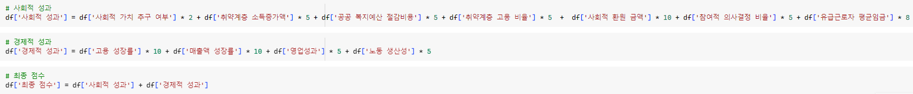
03
평가 지표
신 사회적가치지표(SVI)
SVI 평가기준 중 정량 평가 가능한 항목으로 평가지표를 재구성함.
1. Column 활용하여 각 평가지표 계산
2. 가중치 활용하여 사회적 / 경제적 성과 점수 계산
3. 사회적 성과와 경제적 성과 점수 합산하여 최종 점수 계산
지표 Inf 값으로 계산될 경우 해당 row 제거
4. 최종 Dataframe 완성
…

Slide 15
04
데이터 분석
· 등급별 데이터 시각화
· 클러스터링
Notes:
5를 모델링
6. 기대효과.결론 합치기

Slide 16
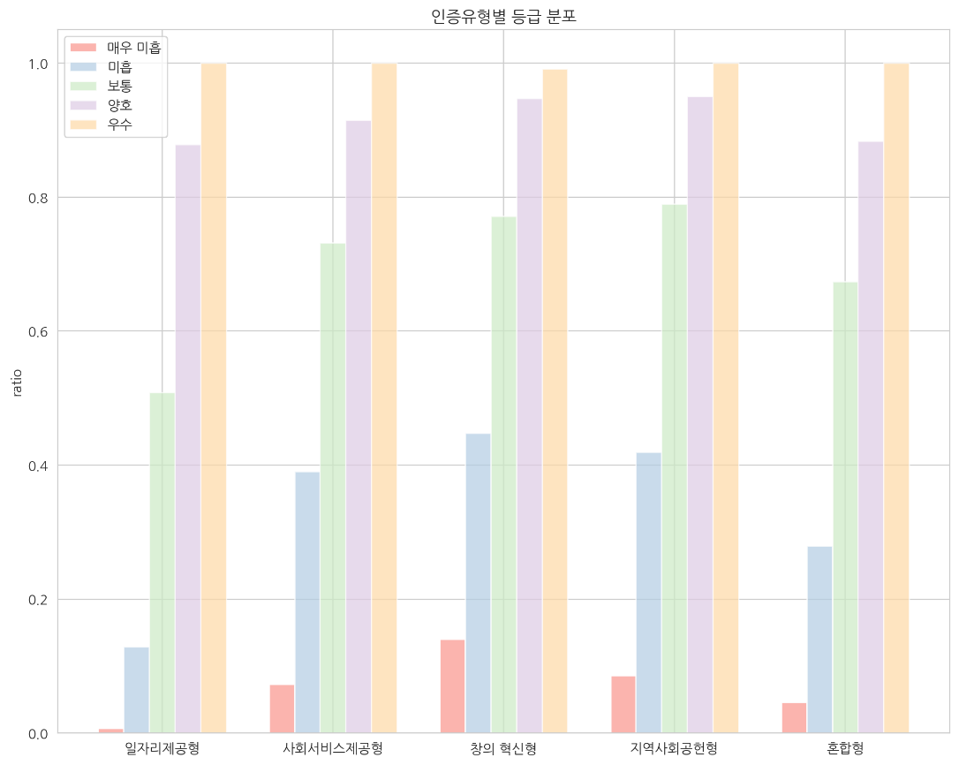
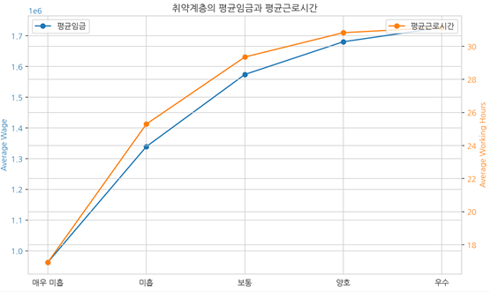
04
데이터 분석
등급별 데이터 시각화(1)
신용보즘기금 기업신용체계등급 구성비 참고하여 성과 점수별로 ‘매우 미흡’, ‘미흡’, ‘보통’, ‘양호’, ‘우수’ 총 5단계로 등급화하여 분석하였으며,
등급이 높아질수록 평균임금과 평균근로시간이 높아지는 것을 확인함.
유형별 등급분포
취약계층의 평균임금과 평균근로시간
Notes:
경제적 측면에서는 가지창출과 영업이익금, 지원금 현황에 대해 알아보았습니다.
가치창출은 지역사회재투자금액, 일자리창출금액, 근로자처우개선금액을 말합니다. 이윤의 사회적 목적 우선 지출 규정에 의거하여 각 항목별로 지출된 금액입니다.
사회서비스 유형, 지역사회공헌 유형, 혼합형에서는 일자리 창출 금액이 가장 높게 나타났고 창의 혁신 유형에서는 지역사회재투자 금액이 가장 높았습니다.
영업이익금은 유형별로 2020년도 21년도를 비교하였습니다.
정부지원금과 달리 일반지원금과 기업후원금에서는 두드러지는 변화를 살펴볼 수 있습니다. 혼합형의 일반지원금은 약 30,000,000에서 2,700,000, 지역사회공헌형의 기업후원금은 약 33,000,000에서 0원의 추이를 볼 수 있습니다.
비정형 > 점수화 > 의사결정

Slide 17
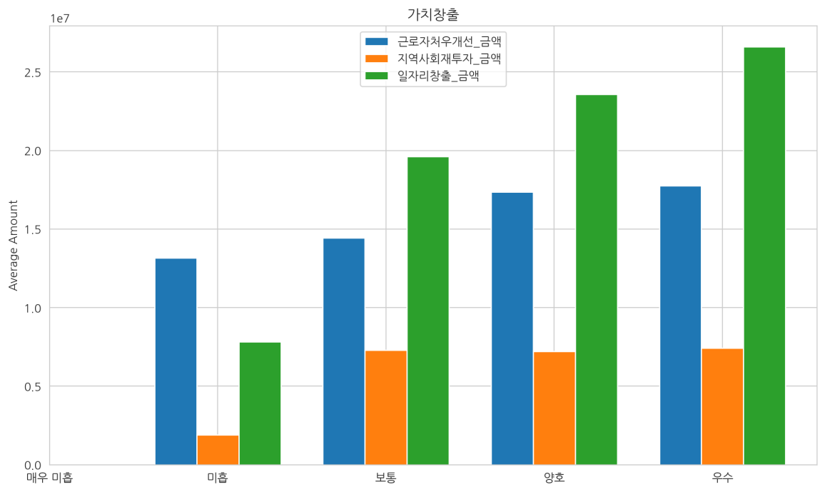
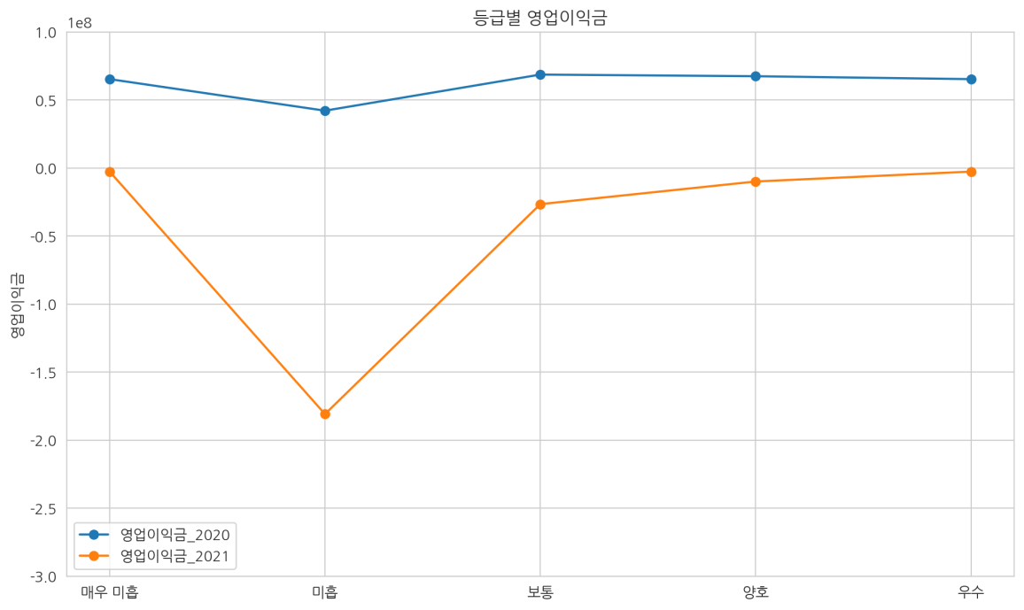
04
데이터 분석
등급별 데이터 시각화(2)
등급이 우수할수록 가치 창출 금액이 커짐을 확인함.
가치 창출 금액
영업 이익금
Notes:
경제적 측면에서는 가지창출과 영업이익금, 지원금 현황에 대해 알아보았습니다.
가치창출은 지역사회재투자금액, 일자리창출금액, 근로자처우개선금액을 말합니다. 이윤의 사회적 목적 우선 지출 규정에 의거하여 각 항목별로 지출된 금액입니다.
사회서비스 유형, 지역사회공헌 유형, 혼합형에서는 일자리 창출 금액이 가장 높게 나타났고 창의 혁신 유형에서는 지역사회재투자 금액이 가장 높았습니다.
영업이익금은 유형별로 2020년도 21년도를 비교하였습니다.
정부지원금과 달리 일반지원금과 기업후원금에서는 두드러지는 변화를 살펴볼 수 있습니다. 혼합형의 일반지원금은 약 30,000,000에서 2,700,000, 지역사회공헌형의 기업후원금은 약 33,000,000에서 0원의 추이를 볼 수 있습니다.

Slide 18
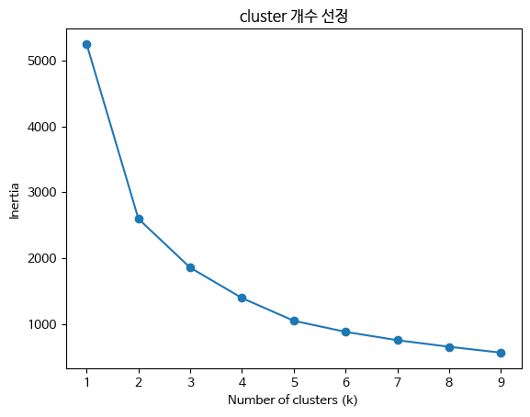
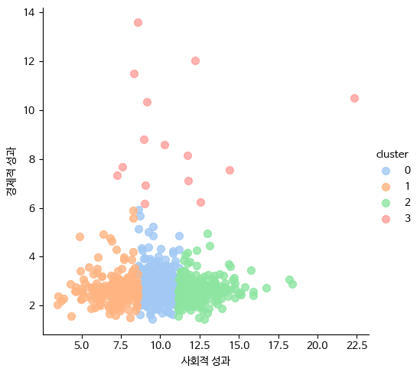
04
데이터 분석
클러스터링(1)
K-means clustering을 통해 성과 지표에 따른 군집별 특성을 분석함.
Cluster별 투자 대상 추천 및 기업 가치 판단 기준을 탐색함.
Cluster 개수 선정
클러스터링 결과
cluster | 평균 사회적 성과 | 평균 경제적 성과 | 평균 성과지표 합계 | 특징 | 투자 대상
0 | 9.89 | 2.77 | 12.66
1 | 7.25 | 2.68 | 9.93
2 | 12.39 | 2.67 | 15.06 | 사회적 성과 높음 경제적 성과 낮음 | 사회적 가치에 공감하여 투자 희망
3 | 10.88 | 8.83 | 19.71 | 사회적 성과 높음 경제적 성과 높음 | 안정적 사회적 기업에 투자 희망
Notes:
다음으로, 클러스터링을 통해 성과지표에 따른 군집별 특성을 분석했습니다.
클러스터링 결과를 통해 Cluster별 투자 대상을 추천하고, 기업 가치 판단에 사용할 수 있는 기준을 탐색했습니다.
Elbow 기법을 통해 cluster 개수를 4개로 선정한 뒤 k-means clustering을 진행했습니다.
이때 2번 군집은 경제적 성과는 낫지만 사회적 성과는 높다는 특징을 발견했고, 이는 사회적 기업의 가치를 중점적으로 고려하여 투자하고자 하는 투자자에게 매력적인 기업이 될 수 있을 것이라고 판단했습니다.
3번 군집은 사회적 성과와 경제적 성과 모두 높은 기업으로, 안정적인 사회적 기업에 투자를 희망하는 투자자에게 적합한 기업일 것으로 보입니다.

Slide 19
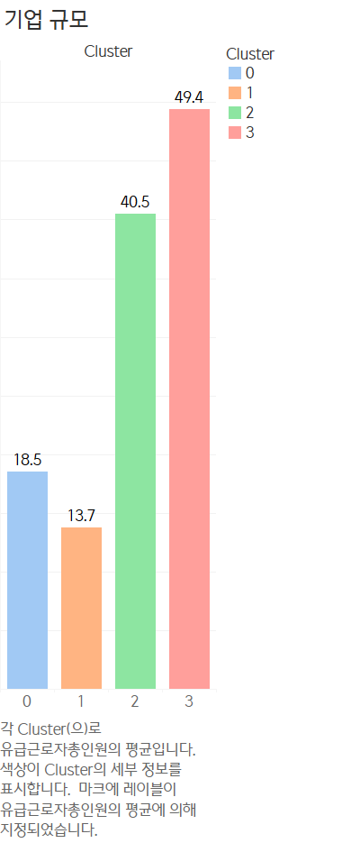
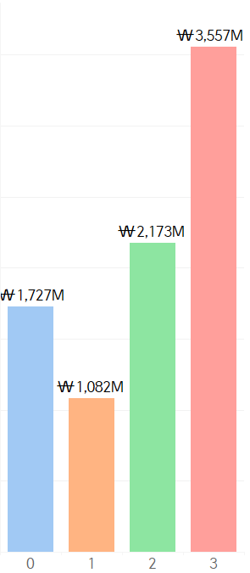
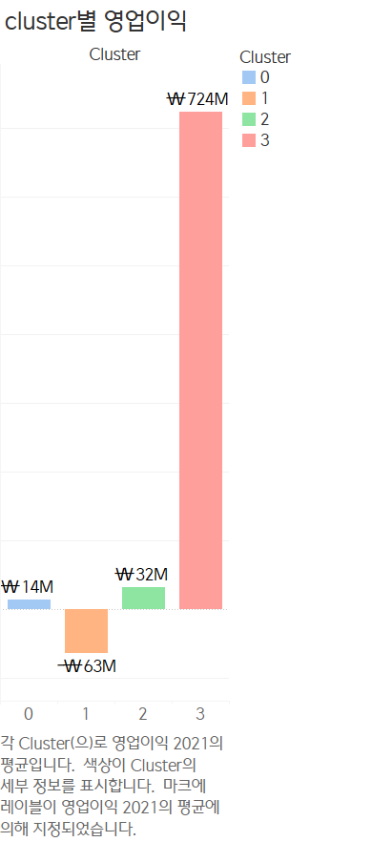
04
데이터 분석
클러스터링(2)
평균 기업 규모 (단위 : 명)
평균 매출액 (단위 : 백만원)
평균 영업이익 (단위 : 백만원)
기업 규모가 클수록 안정적인 매출액과 영업이익 → 안전 투자 희망시 기업 규모가 최소 40명 이상인 기업을 대상으로 고려
Notes:
우선 군집별 경제적 성과를 파악하기 위해 평균 기업 규모, 매출액, 영업이익을 시각화했습니다.
그 결과 3번 군집이 타 군집에 비해 매우 안정적인 매출액과 영업이익을 가짐을 확인할 수 있었습니다.
또한 2번 군집도 평균 매출액과 영업이익이 타 군집에 비해 높았습니다.
따라서 만일 투자자가 안전 투자를 희망하는 경우, 2번 군집의 평균 기업 규모인 40명 이상의 규모를 가지는 기업을 투자 대상으로 고려해볼 수 있을 것이라는 인사이트를 도출했습니다.

Slide 20
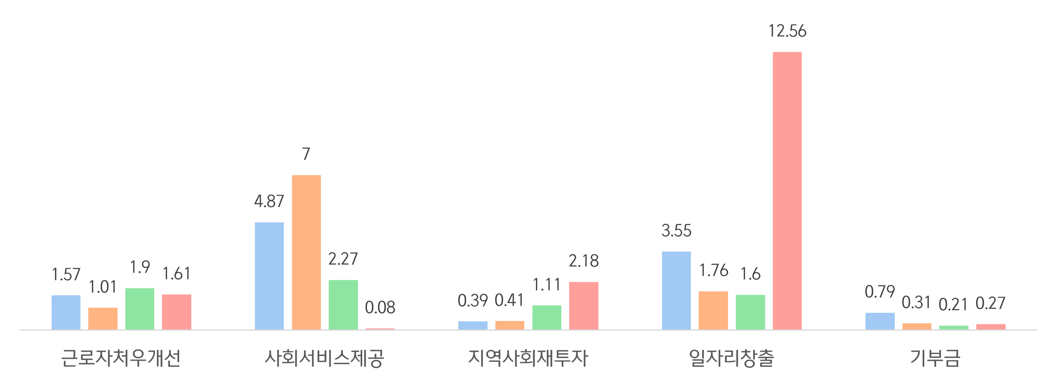
04
데이터 분석
클러스터링(3)
규모 대비 평균 취약계층 고용비율 (단위 : %)
매출 대비 평균 사회적 가치 창출 금액 비율 (단위 : %)
Cluster 0
53.5 %
Cluster 1
35.0 %
Cluster 2
69.6 %
Cluster 3
41.9 %
Cluster 3은 규모대비 취약계층 고용비율은 낮지만, 매출 대비 일자리 창출에 투자하는 금액이 매우 큼.
→ 취약계층 고용비율 최소 42% 이상인 기업의 ‘일자리 창출’ 측면에서 유의미한 사회적 가치를 창출하는 것으로 판단
Cluster 별 사회적 가치 창출 분야 차이 존재
→ 투자자 선호 가치에 맞춰 투자
Notes:
다음으로, 군집별 사회적 성과를 파악하기 위해 규모 대비 취약계층 고용비율과 매출 대비 평균 사회적 가치 창출 금액 비율을 시각화했습니다.
평균 사회적 지표가 가장 높았던 2번 군집의 규모 대비 평균 취약계층 고용비율이 69.6%로 가장 높은 반면,
사회적, 경제적 지표 모두 좋지 않았던 1번 군집의 평균 취약계층 고용비율은 35%에 그쳤습니다.
3번 군집은 규모 대비 취약계층 고융비율은 낮지만, 매출 대비 일자리 창출 금액이 가장 높았습니다.
따라서 3번 군집의 평균 취약계층 고용비율을 기준으로, 취약계층 고용비율이 최소 42% 이상이어야
고용노동부에서 제시한 사회적 기업의 주목적인 일자리 창출에 기여한다고 볼 수 있을 것이라는 인사이트를 도출했습니다.
또한 군집별로 투자하는 사회적 가치 분야에 차이가 있음을 발견했습니다.
군별로 투자하는 분야를 참고하여 투자자가 선호하는 사회적 가치를 창출하는 군집에 투자할 것을 고려해 볼 수 있을 것입니다.
(매출대비로 본 이유는 매출 규모별로 사회적 가치에 투자할 수 있는 금액이 달라질것이라고 생각했기 때문)

Slide 21
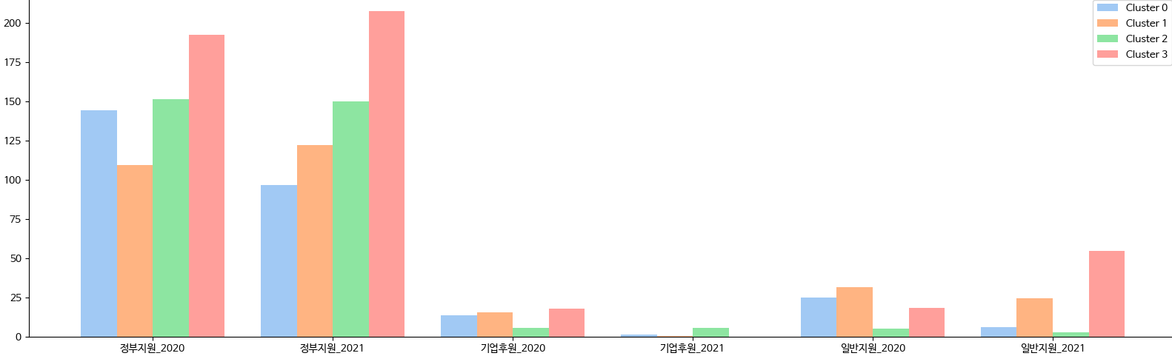
04
데이터 분석
클러스터링(4)
평균 지원금 (단위 : 백만원)
Cluster 3의 지원금이 타 cluster에 비해 높음
→ 기존 지원 금액이 많을수록 안정적인 기업임을 파악 가능
Notes:
마지막으로 군집별 평균 지원금을 시각화한 결과, 3번 군집의 지원금이 타 군집에 비해 높음을 확인할 수 있었습니다.
이에 기존 지원 금액이 많을수록 안정적인 기업임을 파악할 수 있다는 인사이트를 기반으로 지원 금액을 투자 기업 선택시 참고 지표로 활용할 수 있을 것입니다.

Slide 22
05
모델링
· feature 선정
· 사회적 성과 예측 모델 구축
· 모델 결과 해석
Notes:
5를 모델링
6. 기대효과.결론 합치기

Slide 23
05
모델링
Feature 선정(1)
최종 feature 선정 프로세스
1. 변수 간 관계 파악
2. 다중공선성 확인
3. 분석 데이터
전처리
4. OLS회귀분석 및
VIF값 재확인
5. 최종 feature 선정
1.1 OLS회귀분석
2.1 VIF 값 계산
3.1 로그 변환
4.1 OLS 및 VIF값 재확인
5.1 최종 feature 선정
· 회귀계수(Coef) 크기를 통해
변수가 종속변수에 미치는
영향을 비교하는데 용이하여
피쳐 선정에 활용
· VIF는 특정 임계값을 초과하는
변수를 식별한 후 제외시켜
변수가 많은 경우, 다중공선성
파악에 용이하여 활용
· 데이터에 존재하는 극단값을
정규 분포에 가깝게 만들어
극단값의 영향을 감소시키기
위해 변환 진행
· 로그 변환과 데이터스케일링
이후 다중공선성 해결여부 확인
및 변수간 관계 변화 파악을
위해 재확인 진행
· 최종 OLS회귀분석 결과 및
VIF값 확인 후 최종 feature
선정
3.2 수치형 변수
최소-최대 정규화
· 데이터 스케일을 0, 1 범위로
변환하여 변수간 비교를
용이하게 하기 위해 진행
3.3 범주형 변수 원핫인코딩
· 모델은 수치형 변수만
처리하므로 0, 1의 더미변수로
변환 진행
Notes:
VIF: 다중공선성을 평가하는 통계적 지표
[VIF 계산]
1. 각 독립변수에 대해 다른 모든 독립변수를 이용하여 선형회귀분석을 수행하고 결정계수 (R-squared)를 구함.
2. VIF 값은 해당 독립변수의 결정계수를 1에서 뺀 값의 역수로 계산. VIF = 1 / (1 - R^2).

Slide 24
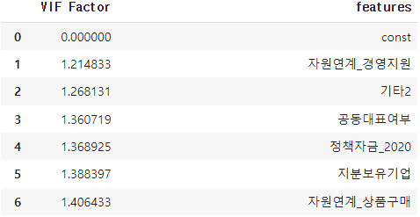
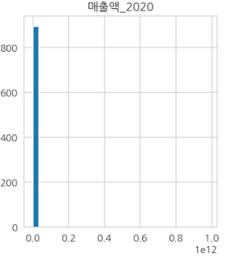
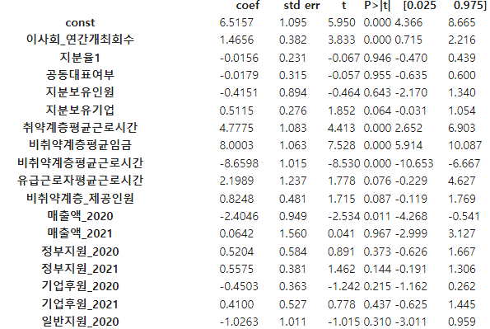
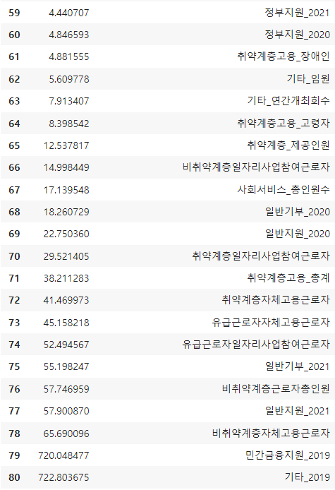
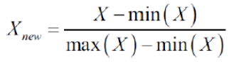
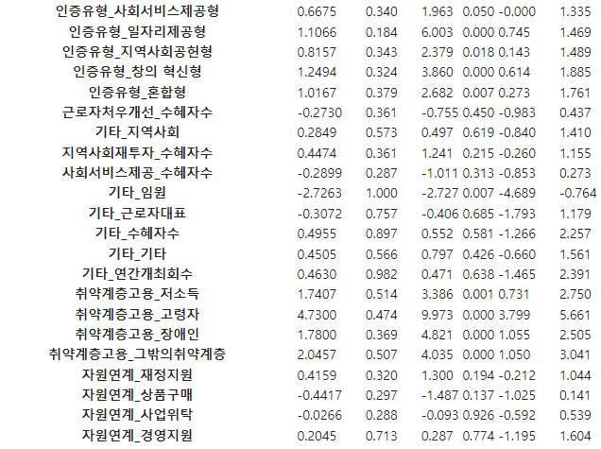
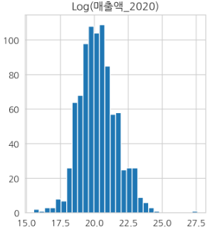
05
모델링
Feature 선정(2)
변수의 p-value값과 계수 크기를 통해 어떤 변수가 통계적으로 유의미한지 파악하기 위해 OLS회귀분석을 진행하였음.
다중공선성 파악을 위해 VIF값 계산을 통해 VIF값이 10이상인 변수를 강한 상관관계를 갖는 변수로 판단하여 제외 후 OLS 결과 재확인 함.
VIF* 계산 결과
로그 변환
최소-최대 정규화
OLS 최종 결과 요약
변수 제외
* coef(Coefficient): 독립 변수와 종속 변수 간 관계를 나타내는 회귀계수
* std err(Standard Error): 회귀계수의 표준 오차
t(t-value): 회귀 계수를 표준 오차로 나눈 값으로 계수의 표준 오차에
대한 추정치
* P>|t|(P-value): 해당 변수가 종속 변수에 영향을 미치지 않을 확률
•••
VIF 계산
- 독립변수가 여러 개 있을 때 특정 독립변수를 종속변수로 하고, 나머지 독립변수를 독립변수로 하여 회귀분석 수행 후 변수간 관계성 측정
- VIF값은 해당 독립변수의 결정계수를 1에서 뺀 값의 역수로 계산 VIF=1/(1-R^2)
Notes:
VIF: 다중공선성을 평가하는 통계적 지표
[VIF 계산]
1. 각 독립변수에 대해 다른 모든 독립변수를 이용하여 선형회귀분석을 수행하고 결정계수 (R-squared)를 구함.
2. VIF 값은 해당 독립변수의 결정계수를 1에서 뺀 값의 역수로 계산. VIF = 1 / (1 - R^2).

Slide 25
05
모델링
Feature 선정(3)
최종 feature
feature | 수치형/범주형
이사회_연간개최회수, 지분율1, 지분보유인원, 지분보유기업 | 수치형
취약계층평균근로시간, 비취약계층평균임금, 비취약계층평균근로시간, 유급근로자평균근로시간, 비취약계층_제공인원
매출액_2019, 매출액_2020, 매출액_2021,
정부지원_2020, 정부지원_2021, 기업후원_2019, 기업후원_2020, 기업후원_2021, 일반지원_2020, 기타지원금_2019, 기타지원금_2020, 모기관지원_2019, 모기관지원_2020, 모기관지원_2021, 일반기부_2019, 일반기부_2020, 민간금융지원_2019, 민간금융지원_2020, 민간금융지원_2021
근로자처우개선_수혜자수, 지역사회재투자_수혜자수, 사회서비스제공_수혜자수, 일자리창출_수혜자수
기타_지역사회, 기타_임원, 기타_근로자대표, 기타_수혜자수, 기타_기타, 기타_연간개최회수, 기타2, 기타_수혜자수1, 기타_2019, 기타_2020, 기타_2021
취약계층고용_저소득, 취약계층고용_고령자, 취약계층고용_장애인, 취약계층고용_그밖의취약계층
자원연계_재정지원, 자원연계_상품구매, 자원연계_사업위탁, 자원연계_경영지원
일자리창출사업_2019, 일자리창출사업_2020, 일자리창출사업_2021
전문인력_2019, 전문인력_2020, 전문인력_2021, 사업개발비_2019, 사업개발비_2020, 사업개발비_2021, 정책자금_2021,
총액_2020, 총액_2021
주업종 | 범주형
인증유형, 인증년도, 설립연도
광역시도명
공동대표여부
Notes:
이사회_연간개최회수
근로자처우개선_수혜자수 취약계층평균근로시간
비취약계층평균임금
비취약계층평균근로시간

Slide 26
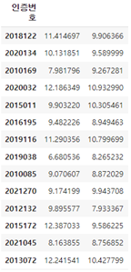
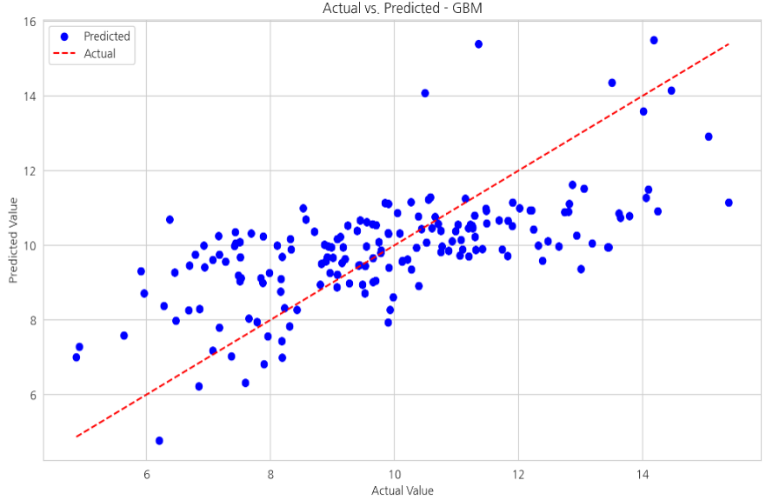
05
모델링
사회적 성과 예측모델 구축
데이터 특성을 고려하여 Random Forest, XGBoost, GAM, GBM 4개의 모델을 선정함.
GridSearch를 이용하여 각 모델의 파라미터 최적화를 진행하였으며, 4개의 모델 중 GBM이 가장 우수한 성능을 보임.
모델 설명
모델 성능 결과
Random Forest
모델 | MAE | RMSE
Random Forest | 1.38 | 1.75
XGBoost | 1.52 | 1.88
GAM | 1.53 | 1.34
GBM | 1.34 | 1.68
· 여러 개의 결정 트리를 앙상블하여 작동하며, 각 결정 트리는 데이터의
일부를 기반으로 독립적으로 학습되어 노이즈나 이상치에 강함.
-> 데이터 특성상 이상치가 많아 이상치에 강한 모델이 적합.
XGBoost
· 결정트리를 순차적으로 학습하여 예측 오차를 보완하는 방식으로
작동하며, 이전 트리의 예측 오차를 다음 트리가 보완하면서 데이터의
패턴을 잡아냄.
-> 모델의 예측 오차를 줄이고, 비선형적 관계를 나타내는 모델이 적합.
최종 모델
예측값과 실제값 비교
GAM
· 변수를 개별 모델링한 후 가법적으로 결합하여 전체 모델을 구성하는
방식으로 작동하며, 비선형적 관계를 모델링함.
-> 변수 간 관계를 확인한 결과, 완전한 선형관계가 아니므로 비선형
관계를 모델링하는 모델이 적합.
GBM
· 부스팅 과정에서 모델의 오차를 보완하며 복잡성을 피하기 때문에
오버피팅에 강함.
-> 오버피팅에 강한 모델 사용 시 모델 신뢰성이 높아져 의사결정에
도움이 되므로 적합.
Notes:
왜 이 모델들을 선택했는지?
데이터에 어떠한 특징이 있어 이 모델을 선택했는지?
추가 기입 필요

Slide 27
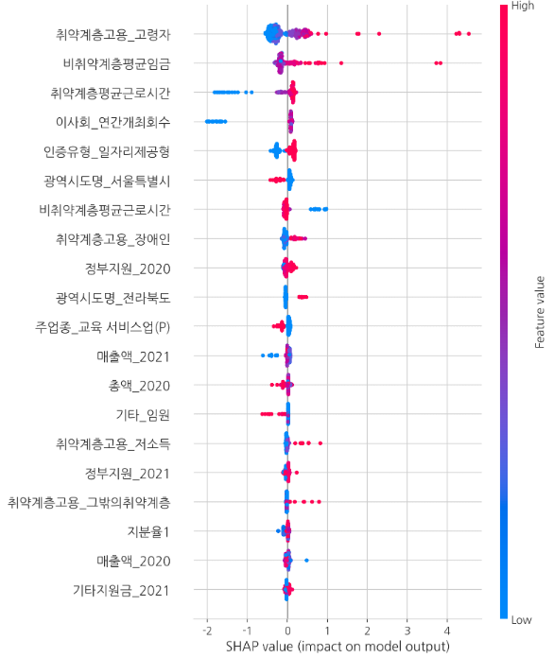
05
모델링
모델 결과 해석
OLS회귀분석의 최종 결과를 통해 변수들 간의 인과 관계를 파악하였으며, GBM모델의 결과를 SHAP를 통해 분석하여 각 변수들의
영향력을 해석하였음.
OLS회귀분석 결과 해석
Shap.summary_plot
이사회_연간개최회수
- 이사회의 연간 개최 회수가 1 증가할 때 평균적으로 사회적 성과가
약 1.46점 증가할 것으로 예상됨.
비취약계층평균임금, 취약계층평균근로시간
- 비취약계층평균임금, 취약계층평균근로시간이
증가할수록 사회적 성과 점수가 증가할 것으로 예상됨.
비취약계층평균근로시간
- 비취약계층평균근로시간이 증가할수록 사회적 성과 점수가 감소할 것으로
예상됨.
4. 지역사회재투자_수혜자수
- 지역사회재투자 수혜자 수가 1 증가할 때 평균적으로 사회적 성과가
약 0.44점 증가할 것으로 예상됨.
5. 취약계층고용_저소득, 취약계층고용_고령자, 취약계층고용_장애인,
취약계층고용_그밖의취약계층
- 취약계층고용 인원이 많아질수록 사회적 성과 점수가 증가할 것으로 예상됨.
비취약계층의 경우, SHAP Value가 양수인 곳에서
파란점이 분포하므로
비취약계층평균근로시간이
낮을 때 모델이 더 높은
사회적 성과 점수를 예측함.
기타_임원의 경우, SHAP Value가 음수인 곳에서
빨간 점이 분포하므로
기타_임원 수치가 높을 때 모델이 더 낮은 사회적 성과 점수를 예측함.
음수 영역
양수 영역
Notes:
이사회_연간개최회수
근로자처우개선_수혜자수 취약계층평균근로시간
비취약계층평균임금
비취약계층평균근로시간

Slide 28
06
결론
· 결론
· 활용방안
Notes:
5를 모델링
6. 기대효과.결론 합치기

Slide 29
06
결론
성과 등급별 시각화 분석
클러스터링
1. 사회적 성과
1) 등급이 높아질수록 평균임금 상승
2) 높은 등급일 수록 취약계층 고용률이 증가함.
2. 경제적성과
1) 등급이 높아질수록 근로자 처우개선금액과
일자리창출금액이 정비례함.
1. 투자에 적합한 기업 도출 및 투자자별 투자 기업Cluster 추천
2. 사회적 기업의 가치 판단 기준 탐색
1) 안전 투자 희망시 기업 규모가 최소 40명 이상인 기업을 대상으로 고려
2) 취약계층 고용비율이 최소 42% 이상인 기업이 ‘일자리 창출’ 측면에서
유의미한 사회적 가치를 창출하는 것으로 판단
3) 기존 지원 금액이 많을수록 안정적인 기업
사회적 기업
성과
OLS회귀분석
GBM 예측 모델 분석
1. 사회적 성과 점수 증가에 영향을 미치는 요인 확인
1) 이사회 연간개최횟수
2) 비취약계층평균임금, 취약계층평균근로시간
3) 지역사회재투자 수혜자 수
2. 사회적 성과 점수 감소에 영향을 미치는 요인 확인
1) 비취약계층평균근로시간
1. 사회적 성과 점수 증가에 영향을 미치는 요인 확인
1) 비취약계층 평균근로시간이 낮을 때 높은 사회적
성과 점수를 예측함.
2. 사회적 성과 점수 감소에 영향을 미치는 요인 확인
1) 기타_임원의 수치가 높을 때 낮은 사회적 성과 점수를
예측함.
Notes:
유형별 등급분포 시각화 후 등급에 따라 사회적 성과와 경제적 성과를 분석함.
1. 사회적 성과:
1)등급이 높아질수록 평균임금이 상승
2)평균근로시간 추이에 따르면, 등급이 높을 수록 취약계층에게 더 많은 근로의 기회가 주어짐
2. 경제적성과:
1)등급이 높아질수록 근로자 처우개선금액과 일자리창출금액이 정비례
2)지역사회재투자금액은 보통등급이상에서 수준을 유지함. 매우 미흡의 등급은 ‘해당없음’을 확인.
3)영업이익금의 경우, 추가적 분석이 요구
회사별로

Slide 30
06
결론
활용방안
평가
지표
평가 기준을 세워 사회적 기업의 경제적 / 사회적 가치를 정량적으로 측정
평가자에 따른 측정 결과 차이 방지
지표 통해 사회적 기업의 가치를 정량적으로 산출 가능
지표
기반
등급화
지표 점수 기반으로 사회적 기업의 등급 분류
등급을 통해 사회적 기업에 대한 직관적 이해 가능
지표
예측
모델
데이터 기반 성과 지표 점수 예측 모델 개발
사회적기업 – 자체적 성과 점검에 활용
투자자 – 사회적 / 경제적 가치를 함께 고려한 효율적 투자를 위한 참고자료로 활용
사회적기업의 가치창출 제고 및 우수기업과 외부 공공/민간기관과의 사업연계에 활용

